Slide 1
.
Wyjazd do Włoch z projektu „EUROPEJSKIE KWALIFIKACJE DLA UCZNIÓW SANDOMIERSKIEGO EKONOMIKA”
29.04 – 17.05. 2019 ROK

Slide 2
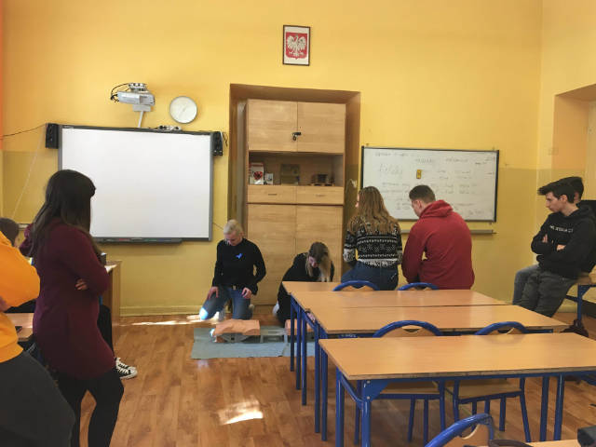
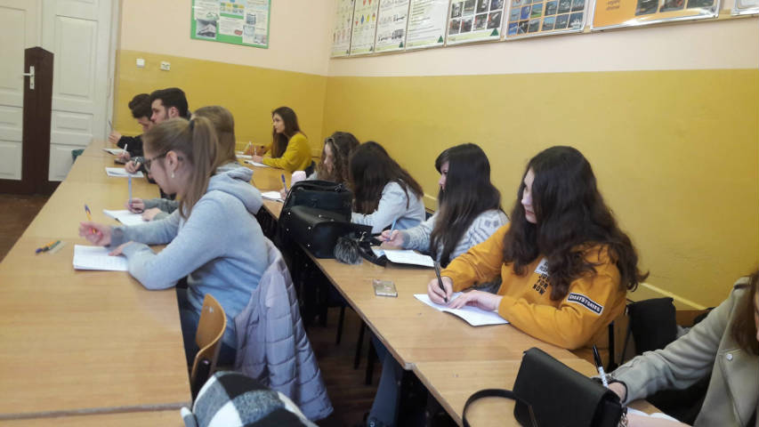
Przygotowania do wyjazdu:
Przygotowania zaczęły się w lutym, został przeprowadzony kurs języka włoskiego oraz kurs udzielania pierwszej pomocy, zajęcia pedagogiczne i kulturowe.

Slide 3
WYJAZD
Wyruszyliśmy dnia 27.04.2019 roku z przed budynku Ponadgimnazjalnego Zespołu Szkół Ekonomicznych im. Eugeniusza Kwiatkowskiego w Sandomierzu. Podróż trwała 24 godziny.

Slide 4
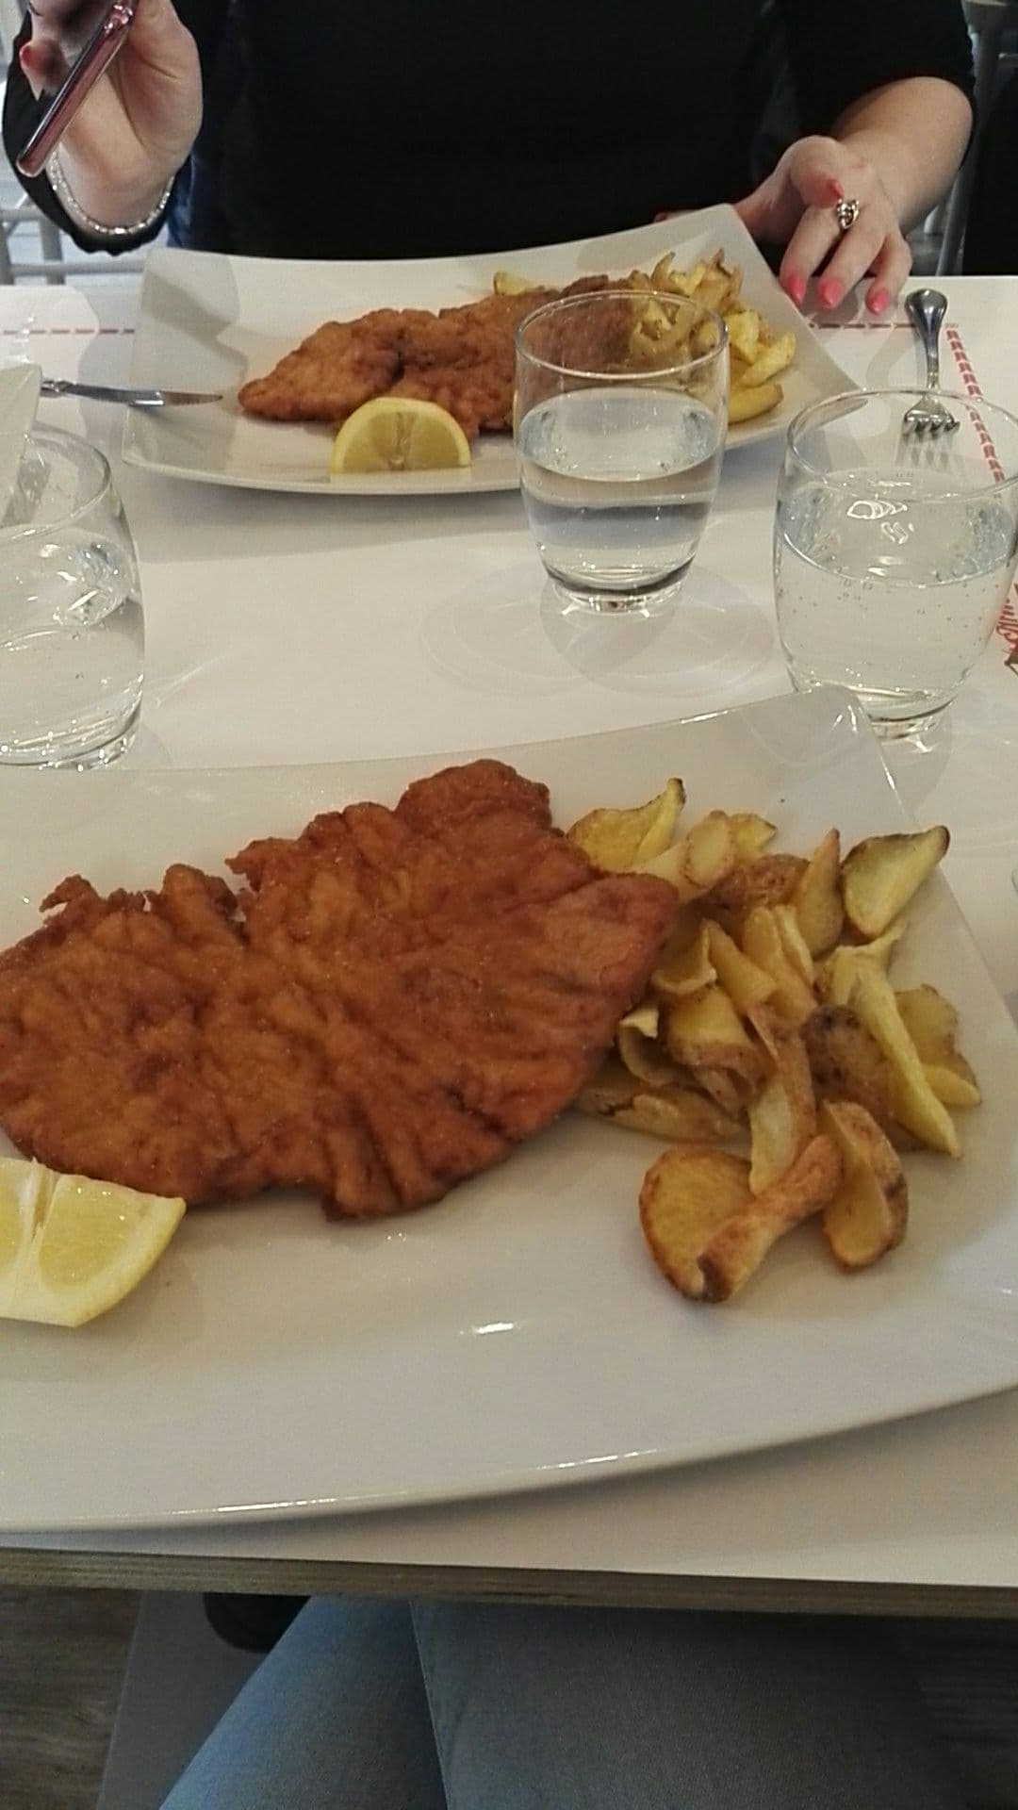
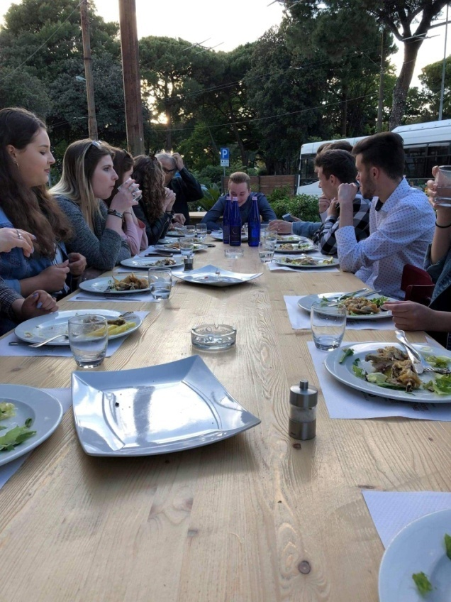
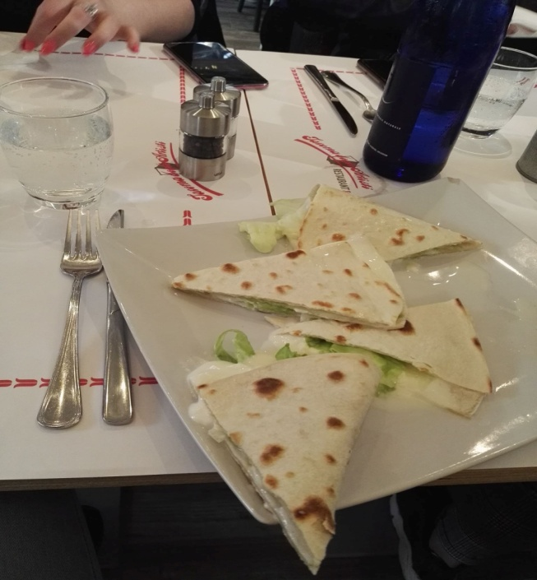
PRZYJAZD DO RIMINI I ZAKWATEROWANIE
Po przyjeździe do Rimini zakwaterowaliśmy się w hotelu La Perla oraz dostaliśmy ciepły posiłek w pobliskiej La Taverna Degli Artisti.

Slide 5
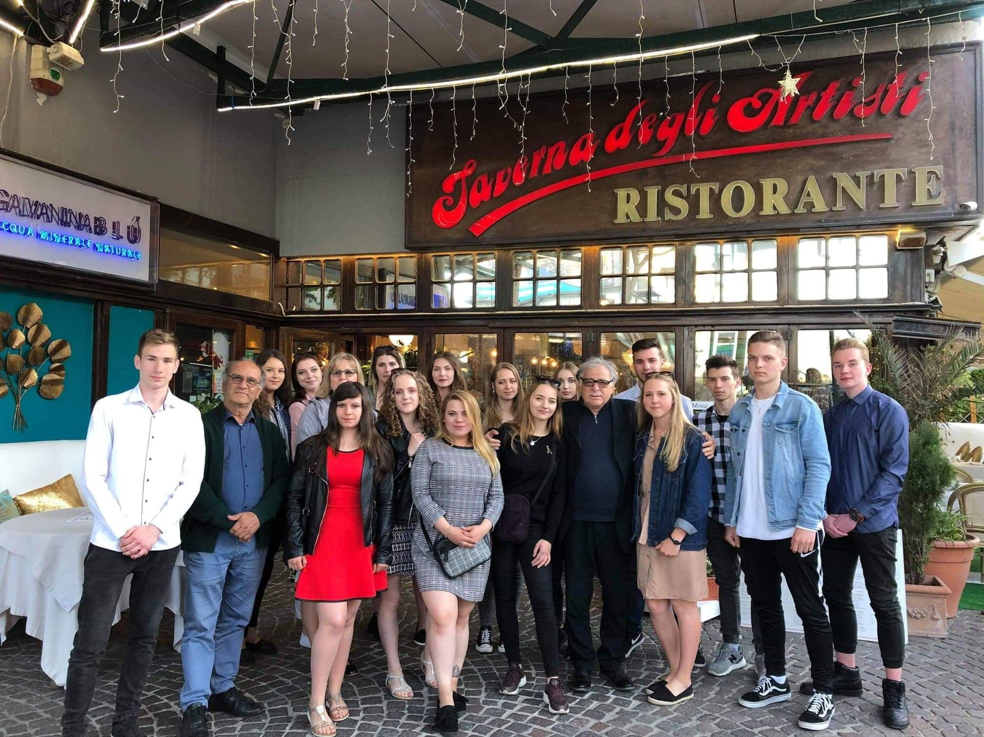
.
.

Slide 6
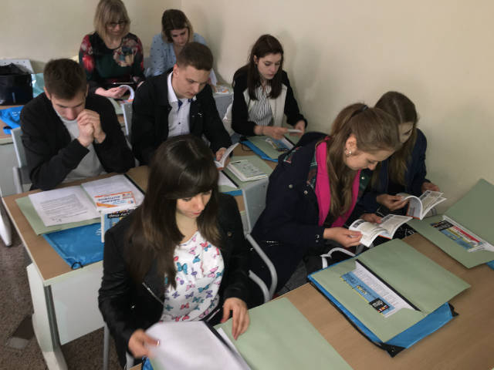
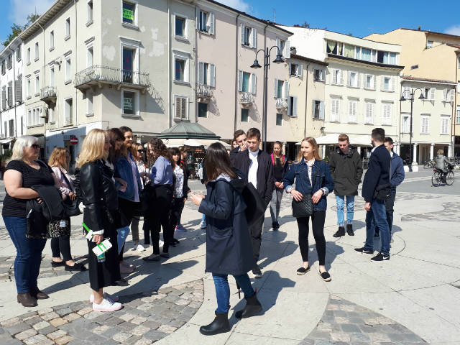
SPOTKANIE W BIURZE SISTEMA TURISMO
29 kwietnia odbyliśmy pierwsze spotkanie w biurze gdzie zostaliśmy ponownie zapoznani z zasadami obowiązującymi na praktykach oraz zostaliśmy przygotowani do podróży do prac.

Slide 7
ZAPOZNANIE SIĘ Z FIRMĄ
Lady Camelot Rimini – to firma krawiecka założona w 1980 roku, a od kiedy kierownictwo przejęła Daniela Carratu zakład poszerzył swoje horyzonty i od 1996 roku firma wykonuje stroje teatralne, cyrkowe, kostiumy na karnawał oraz na Halloween, w których się specjalizuje. Oprócz tego zajmuje się malowidłami ściennymi, makijażem do sesji zdjęciowych, malowaniem ciała, stylizacją oraz wykonywaniem masek. Kreatywność właścicielki pozwala nawet na wykonywanie różnych akcesoriów, tj. miecze, czapki, parasole, biżuteria. Na chwilę obecną firma posiada ponad 4 tys. kostiumów – 2 tys. sztuk zostało sprzedanych, a kolejne 2 tys. jest dostępnych do wypożyczenia w zakładzie. Najczęstsze zlecenia otrzymuje od osób pracujących w cyrku, w teatrze, magików, tancerzy i organizatorów światowych imprez.

Slide 8
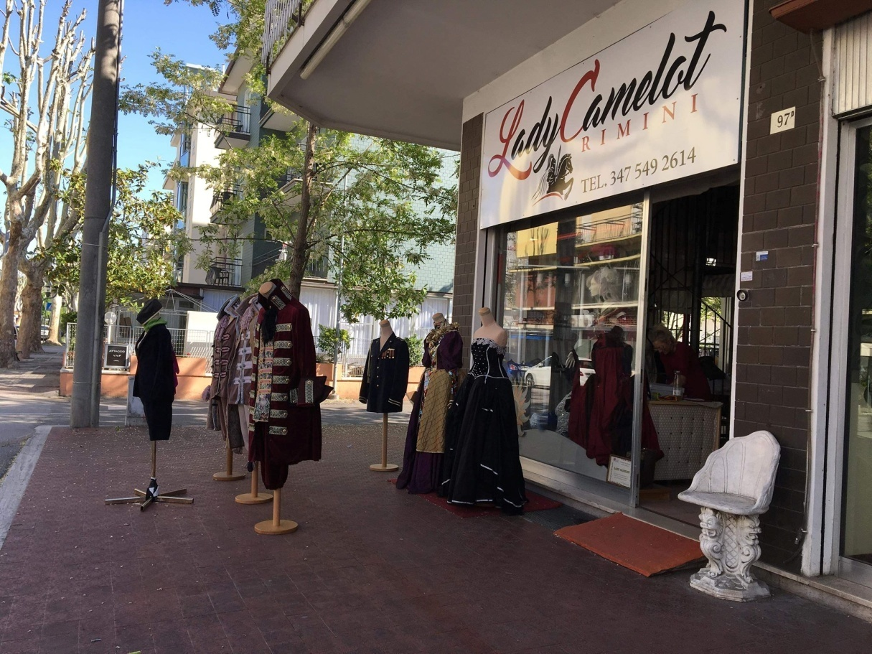
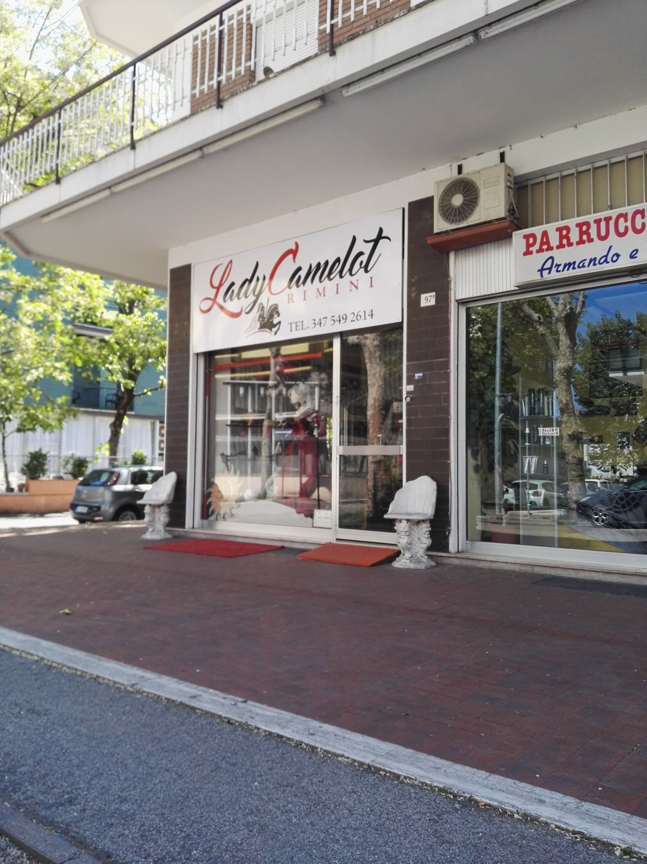
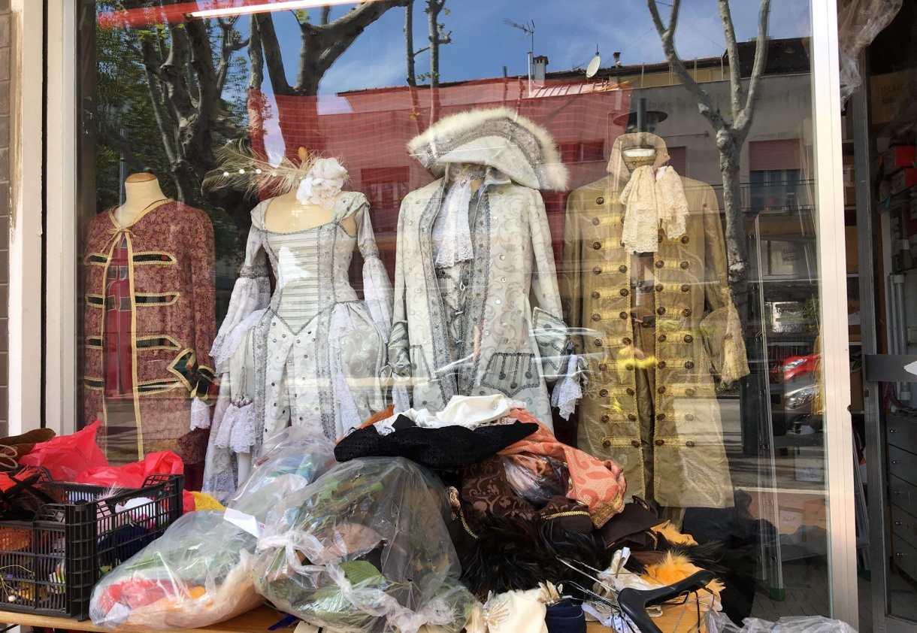
.
.

Slide 9
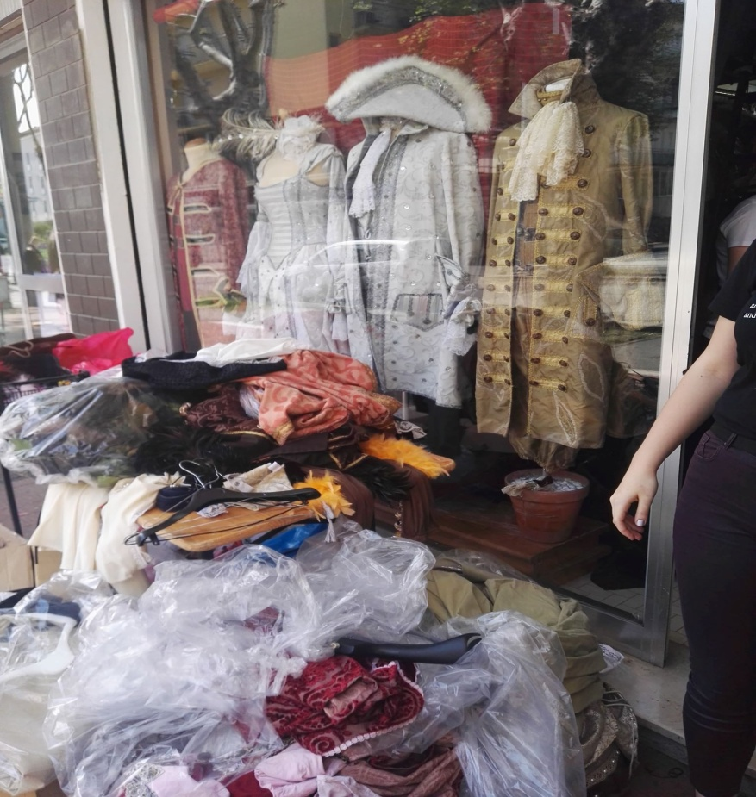
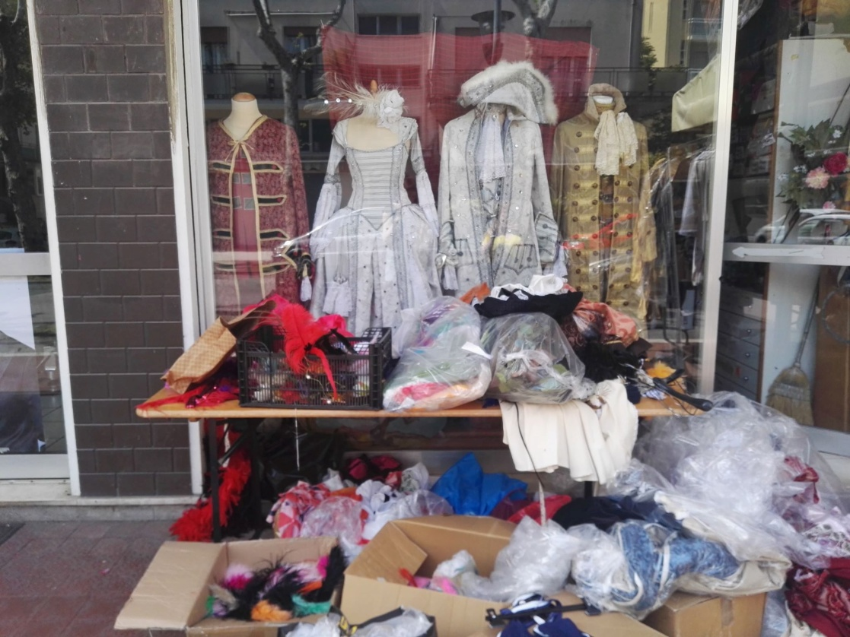
.
W czasie praktyk nauczyłam się pracowitości, pracy w grupie, odpowiedzialności, zmotywowałam się do nauki języków obcych oraz przedmiotów zawodowych.

Slide 10
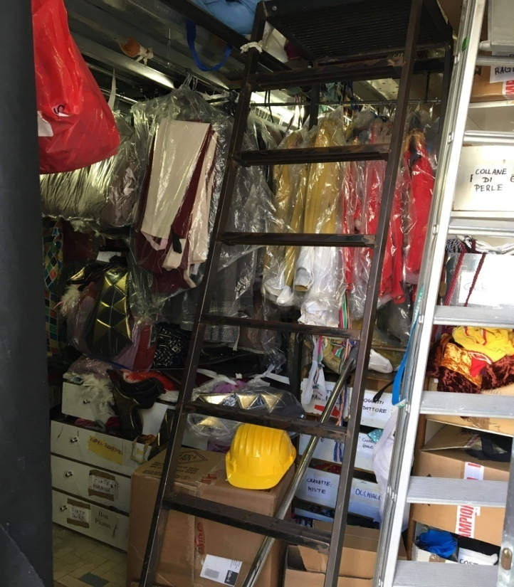
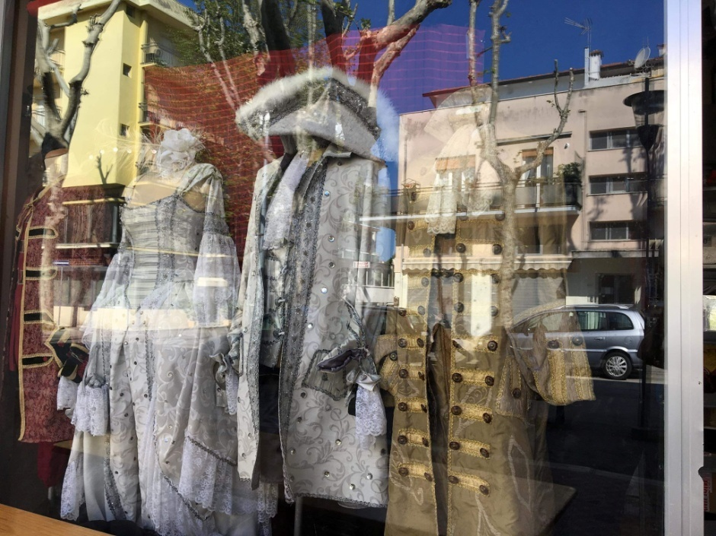
KOMUNIKACJA
W pracy rozmawialiśmy po włosku bądź angielsku. Nie było problemu z komunikacją, szefowa była bardzo wyrozumiała jeśli czegoś nie zrozumiałyśmy.

Slide 11
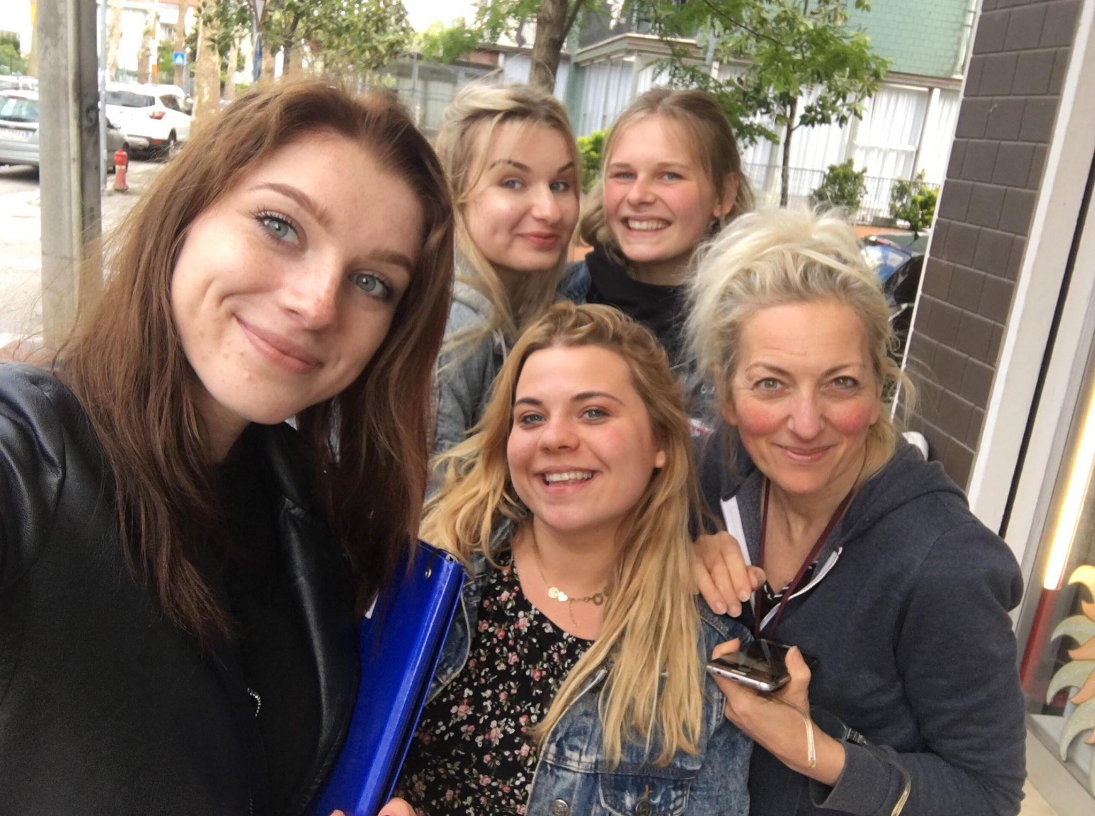
.
.

Slide 12
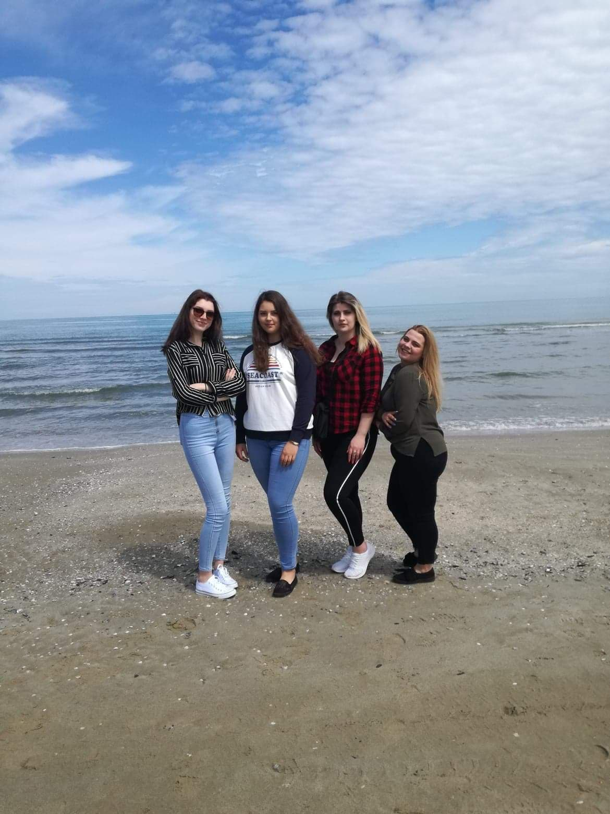
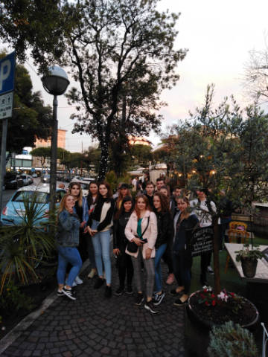
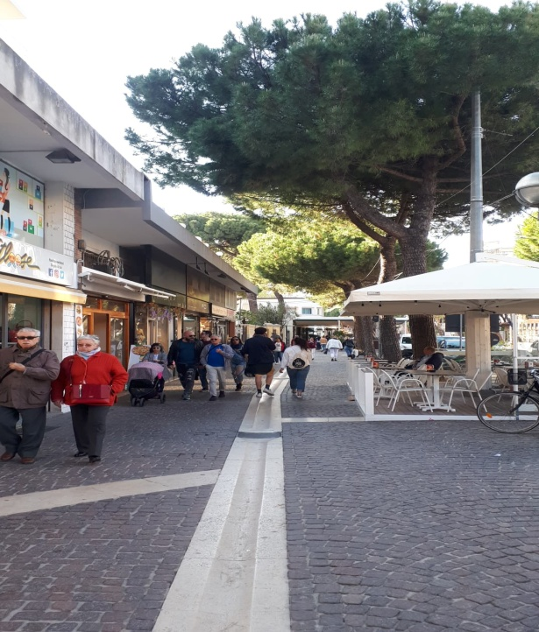
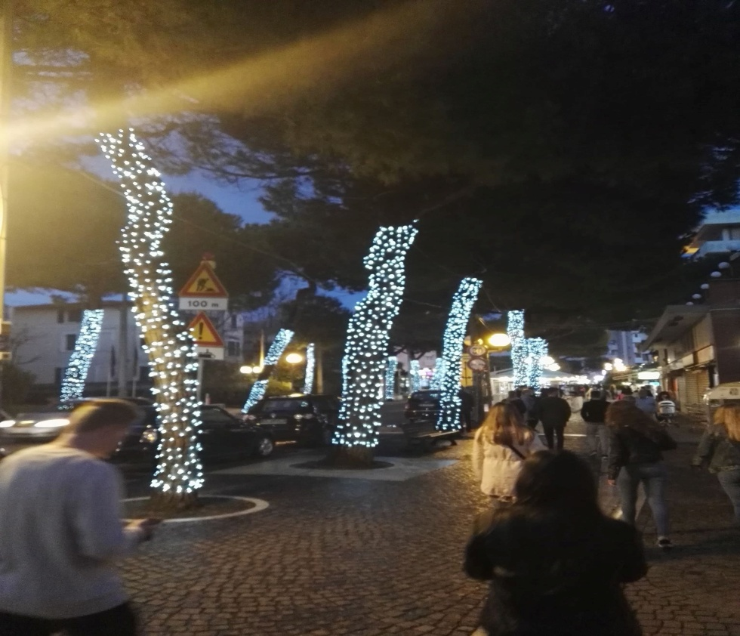
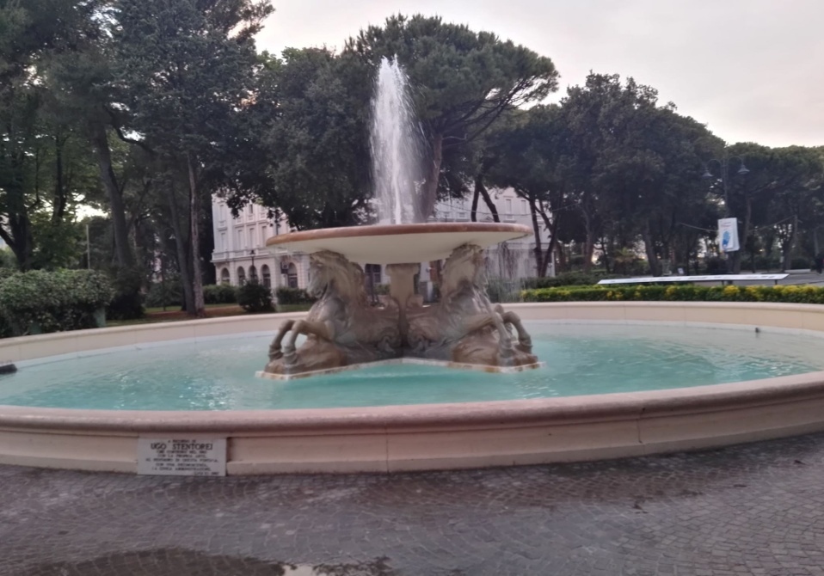
ZWIEDZANIE RIMINI
.

Slide 13
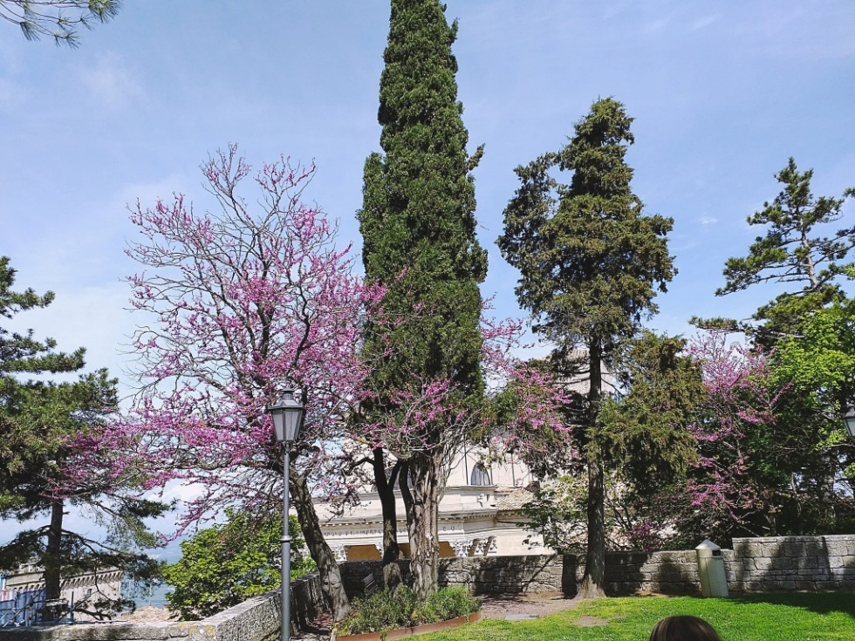
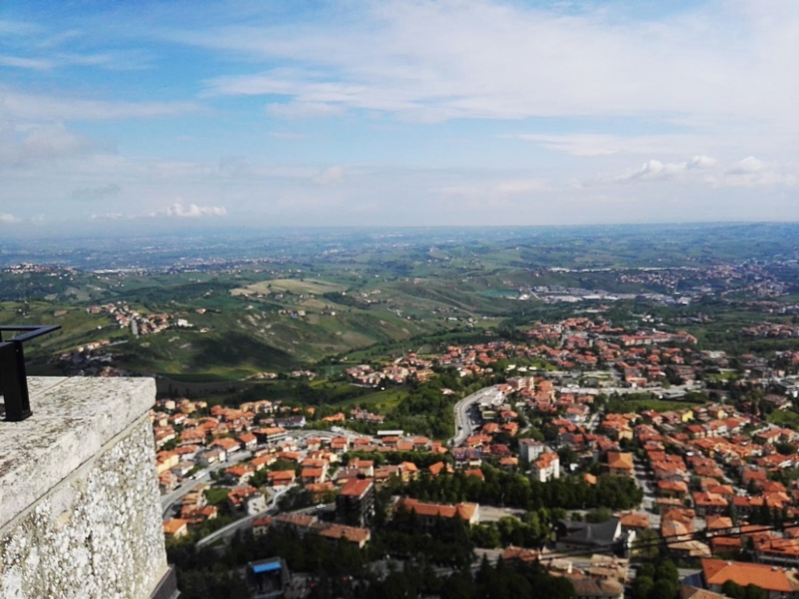
WYCIECZKA DO SAN MARINO
4 maja 2019 r. pojechaliśmy do San Marino. Zwiedziliśmy tam twierdzę La Rocca, katedrę oraz plac miejski Palazzo del Govermo.

Slide 14
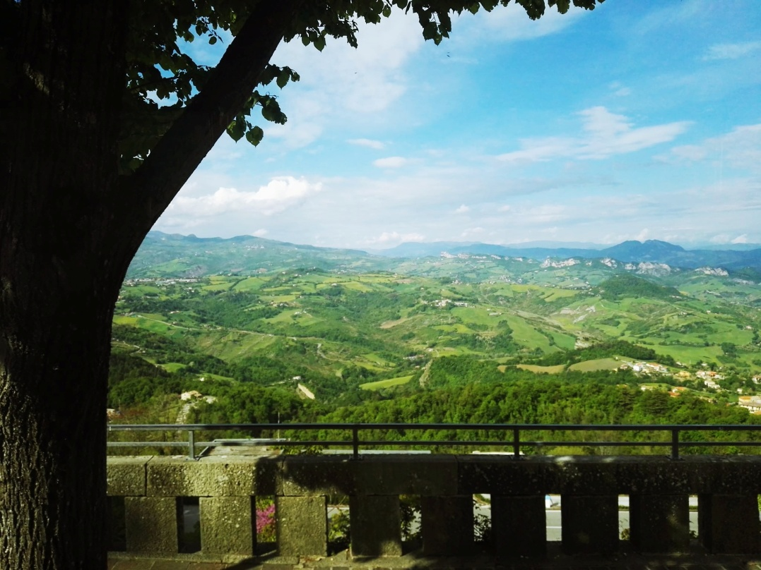
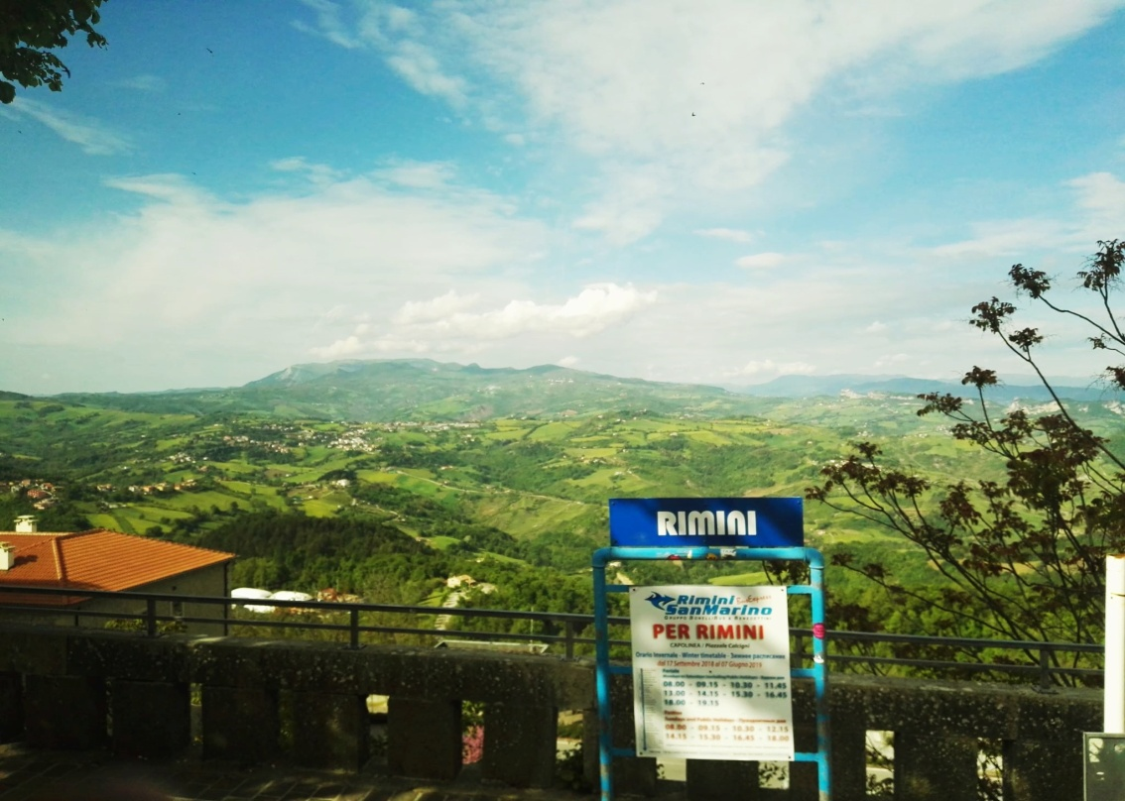
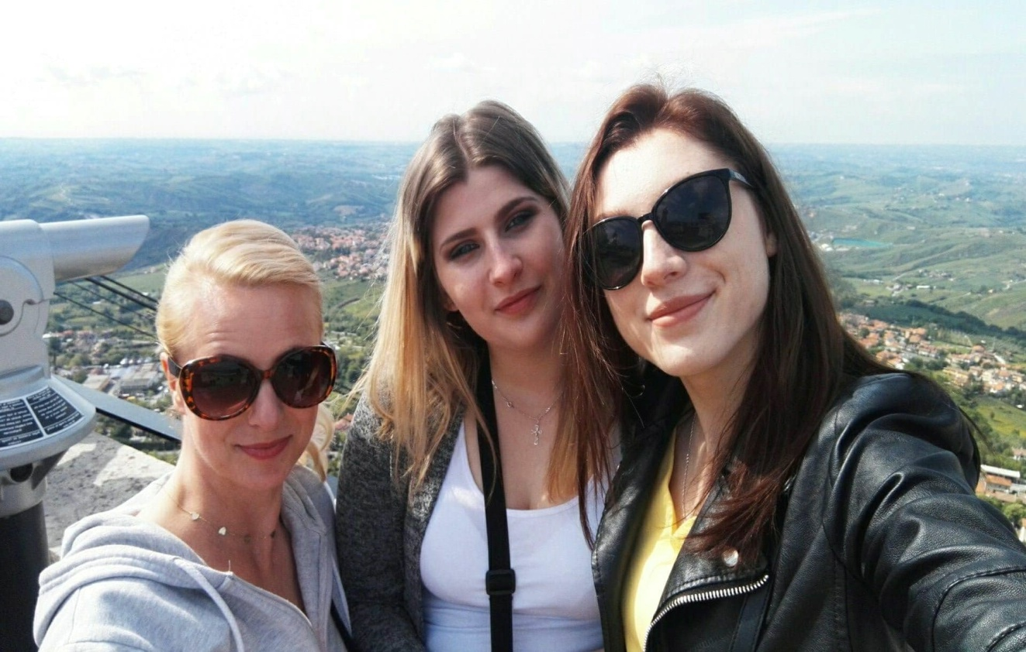
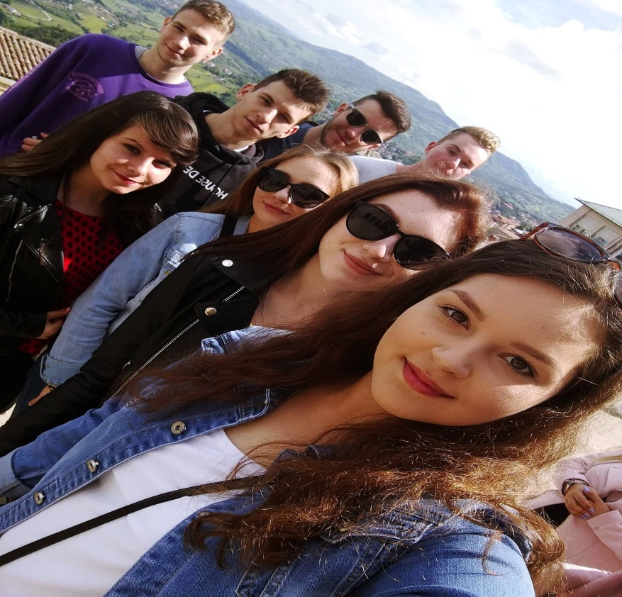

Slide 15
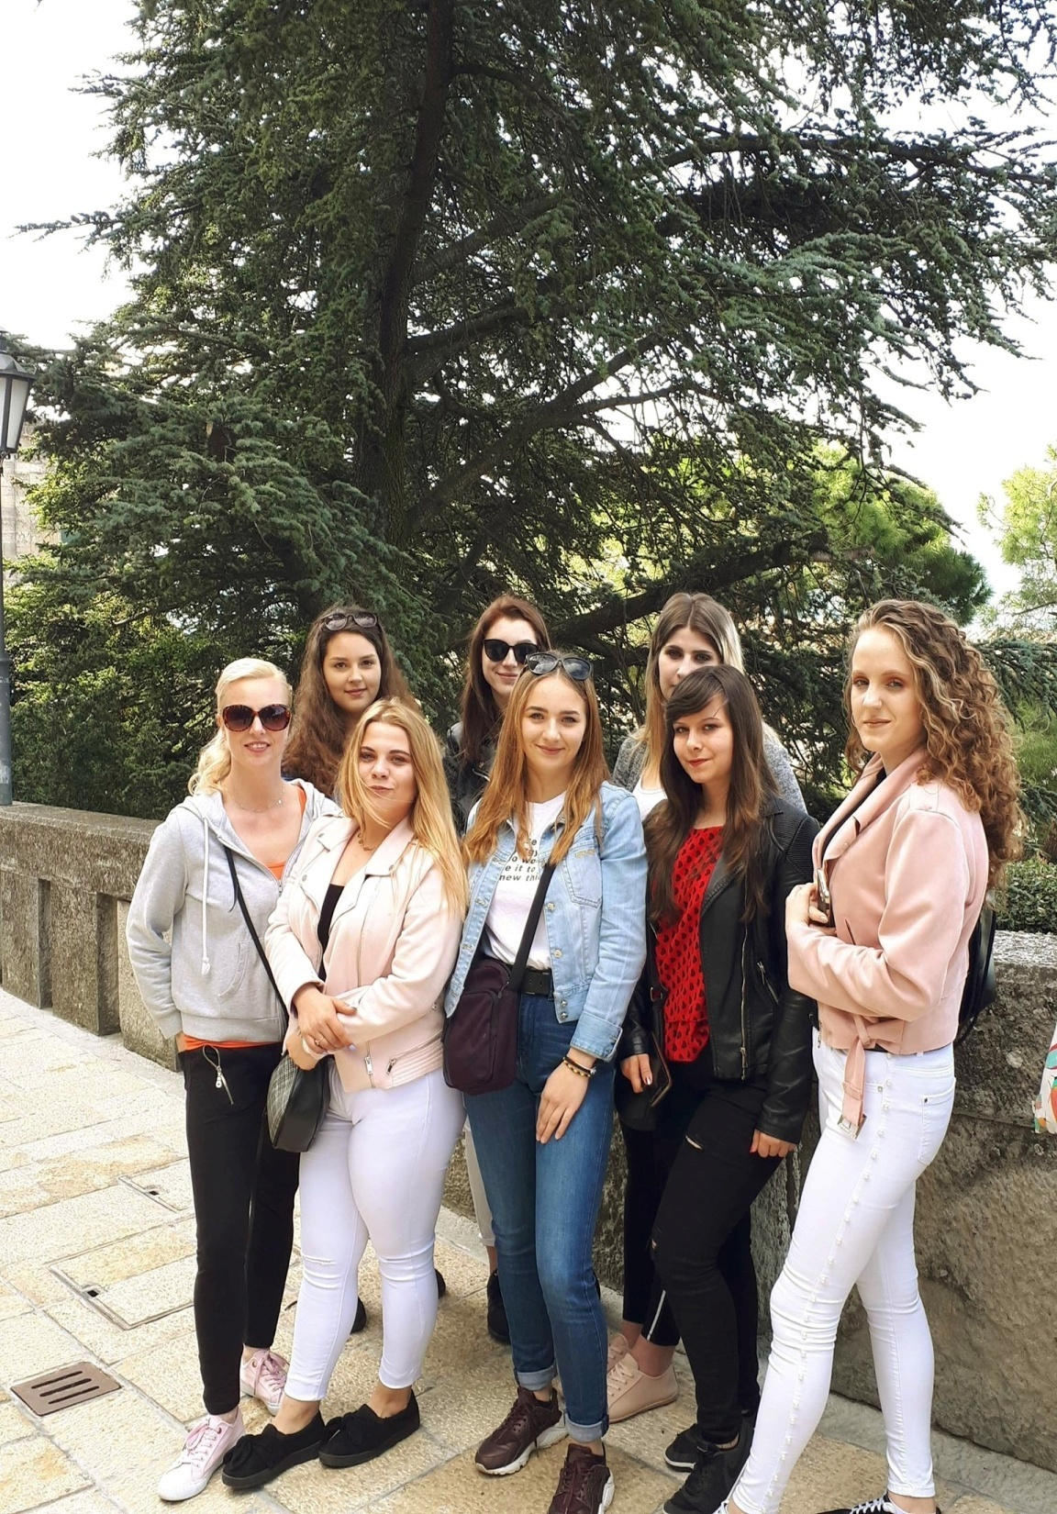
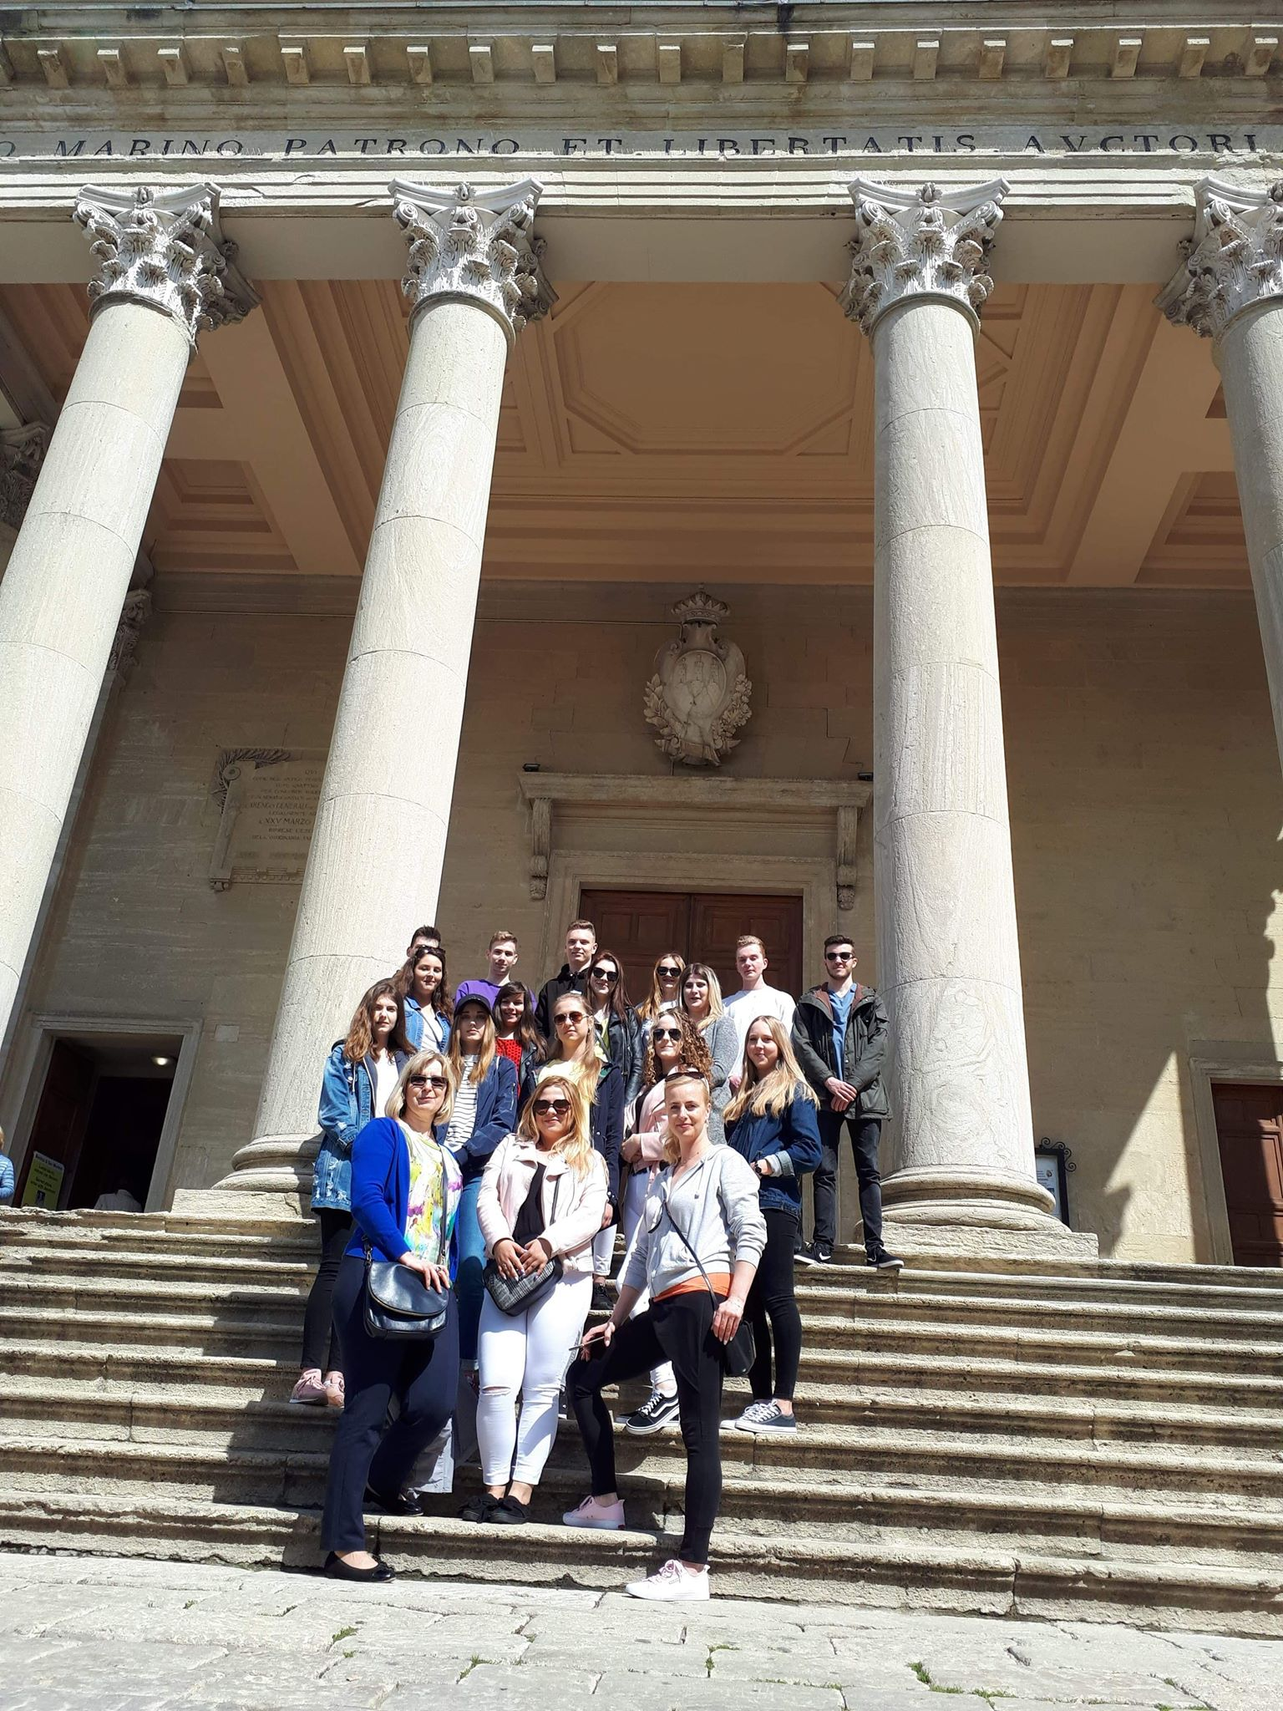

Slide 16
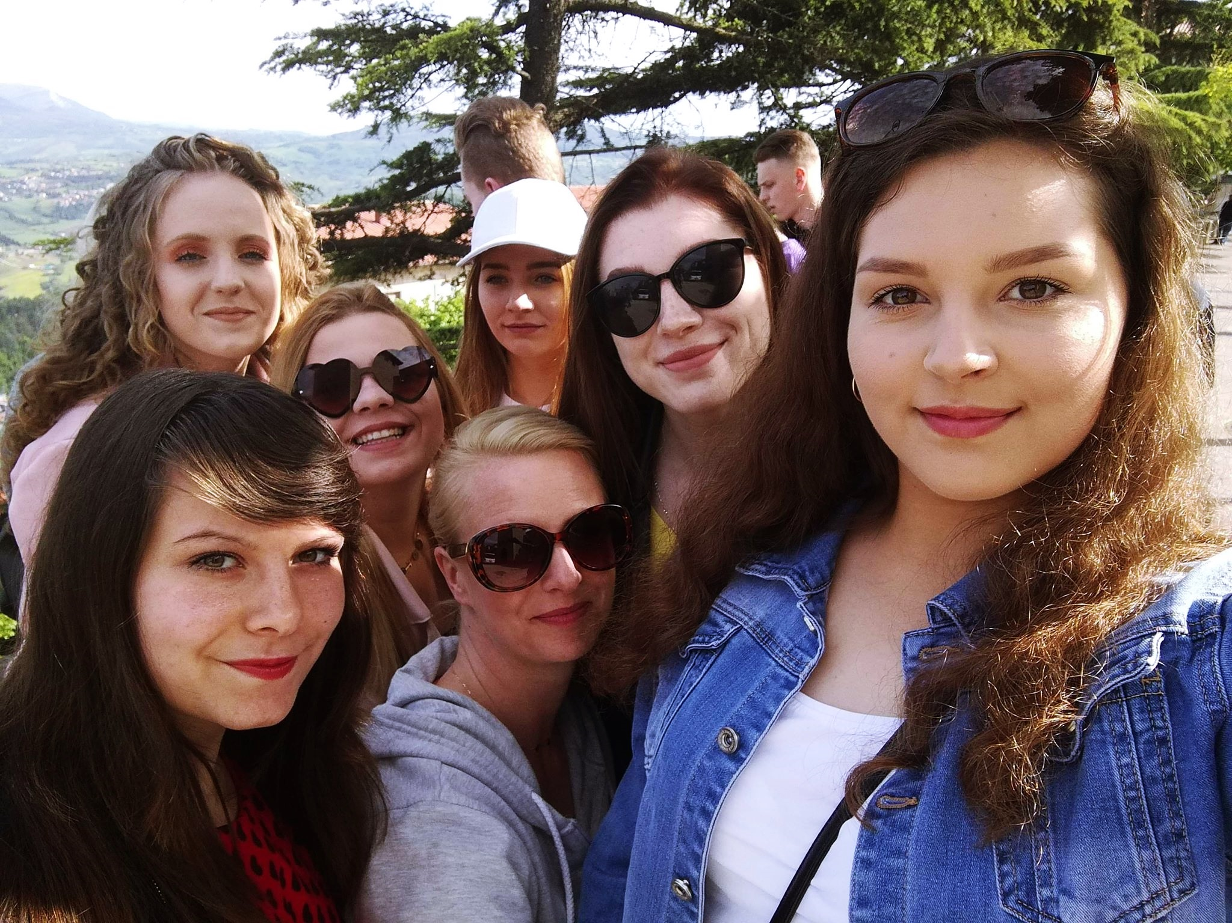

Slide 17
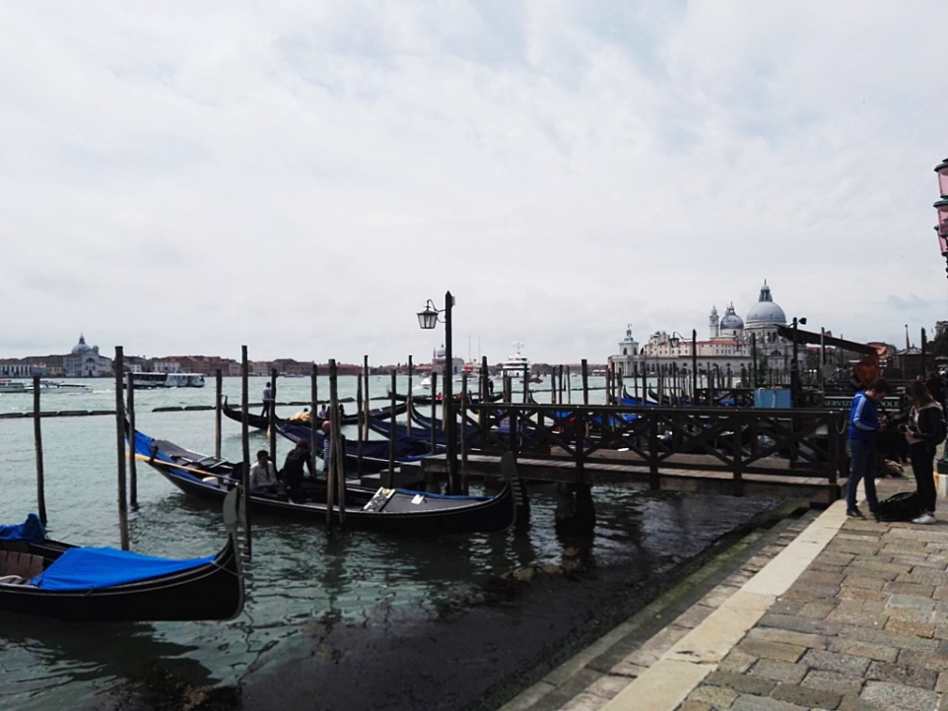
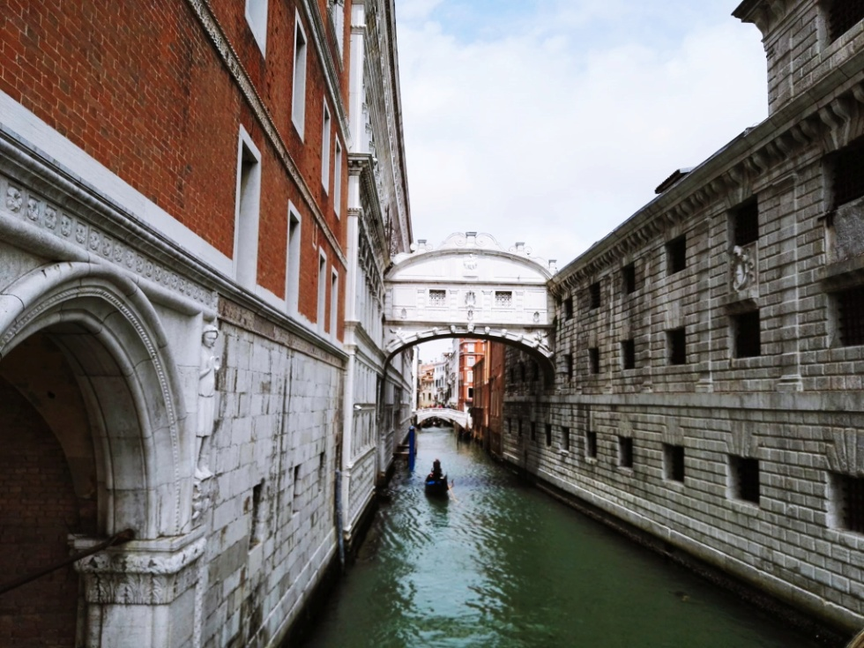
WYCIECZKA DO WENECJI
11 maja 2019 r. pojechaliśmy na wycieczkę do Wenecji. Zwiedziliśmy tam Plac św. Marca, Bazylikę św. Marca, Pałac Dożów oraz Most Westchnień.

Slide 18
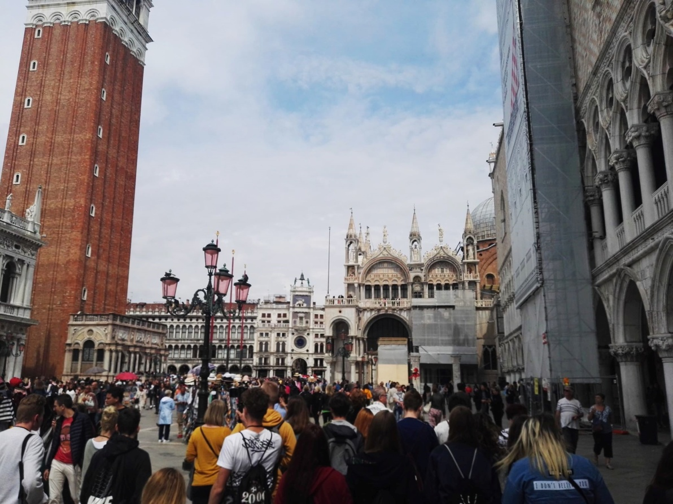
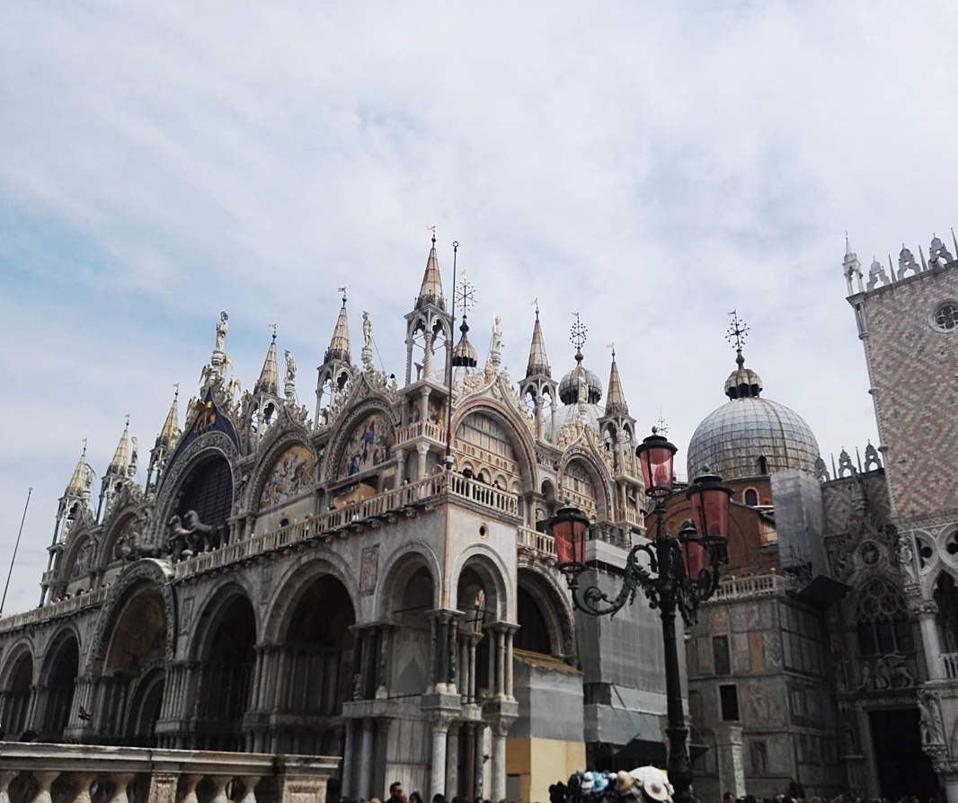
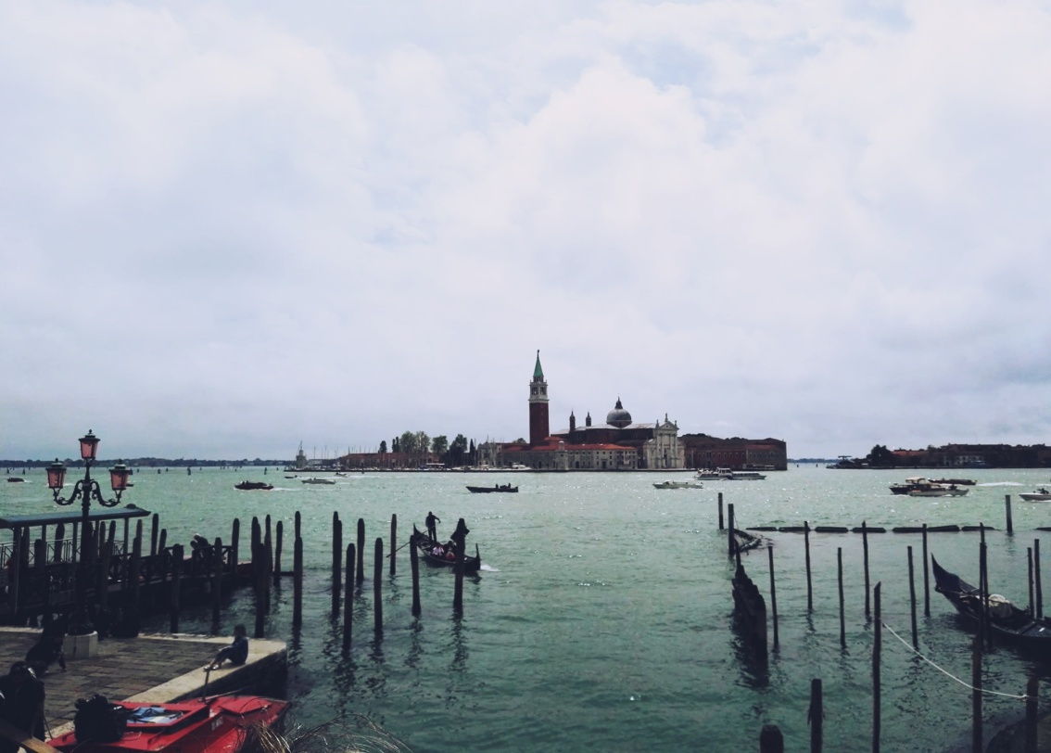
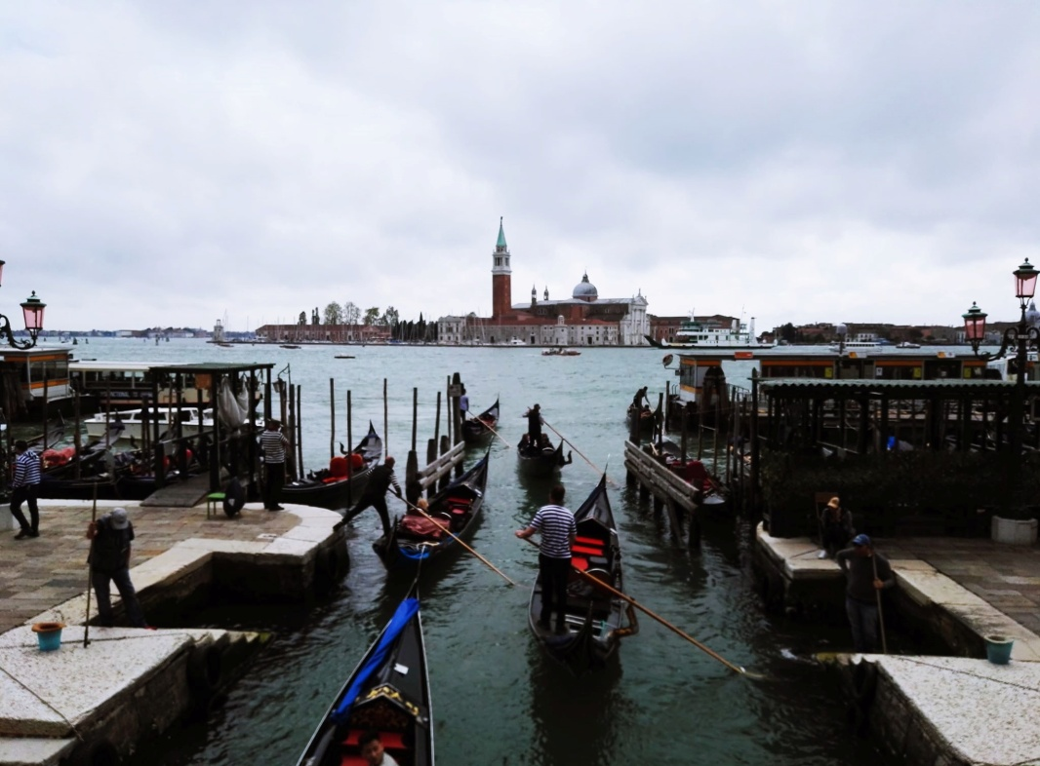

Slide 19
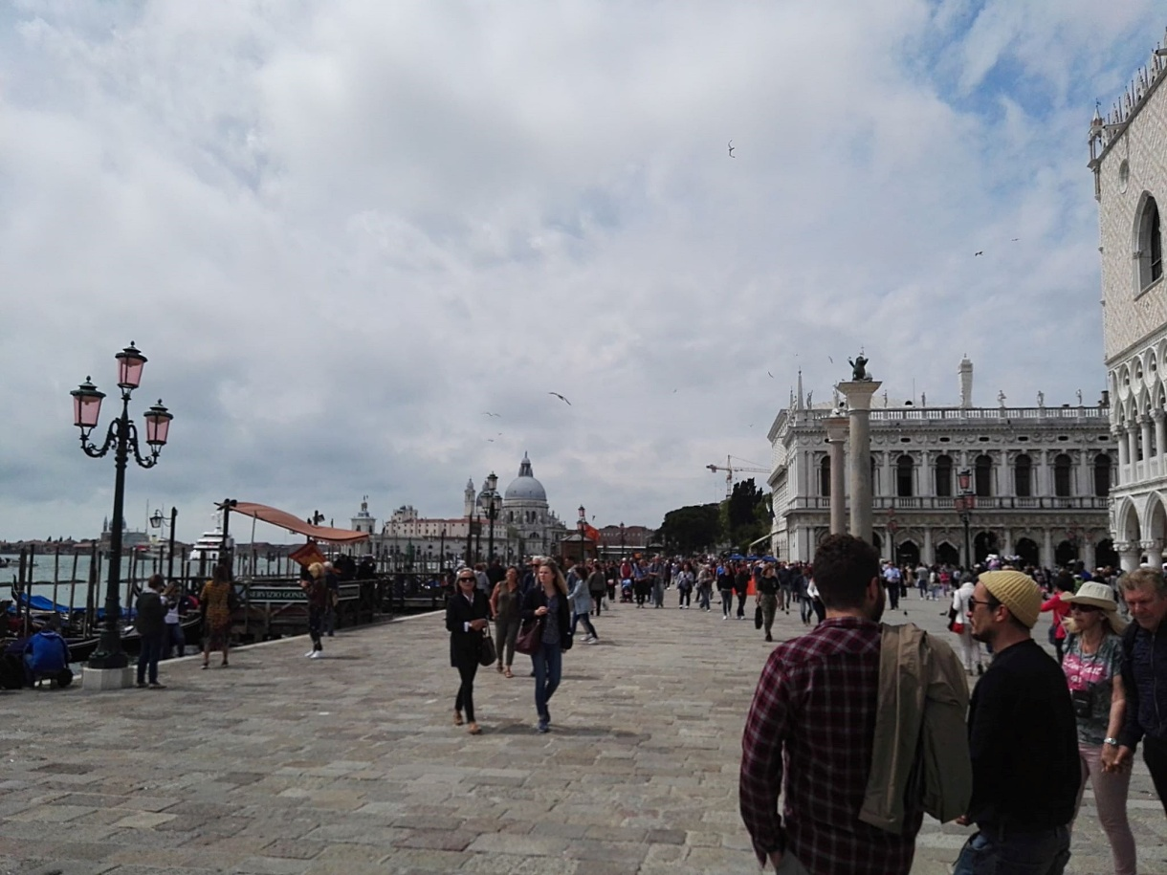
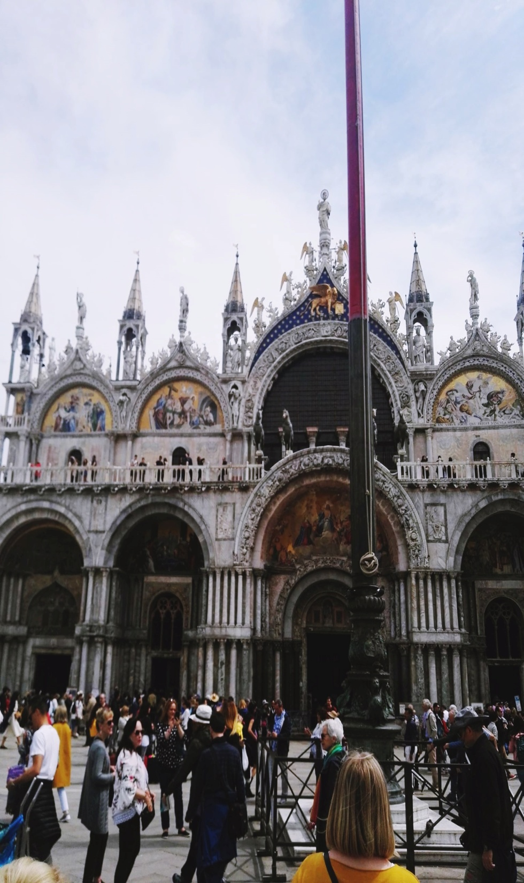
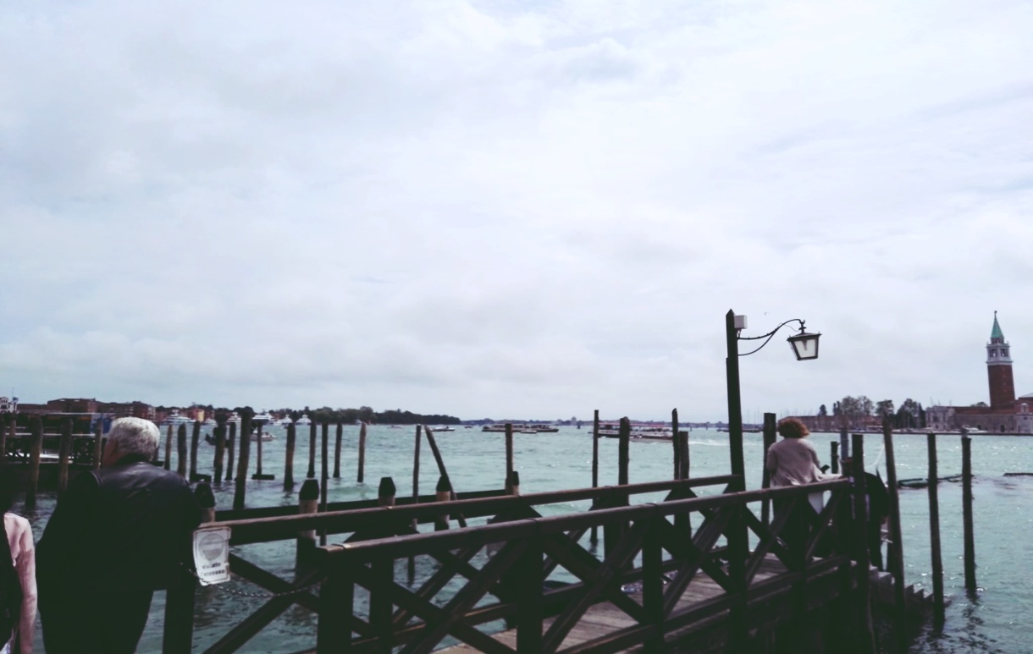

Slide 20
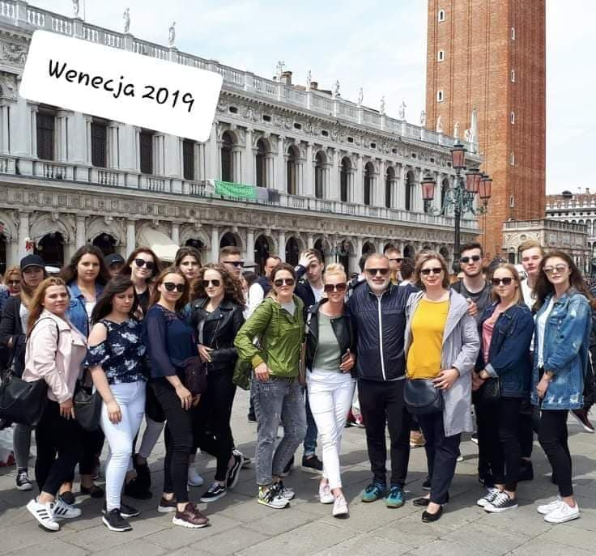

Slide 21
CZAS WOLNY
Czas wolny po pracy i w weekendy wykorzystywaliśmy na różne sposoby:
Spacery po plaży i ulicach Rimini;
Zwiedzanie Rimini;
Odpoczynek na plaży.

Slide 22
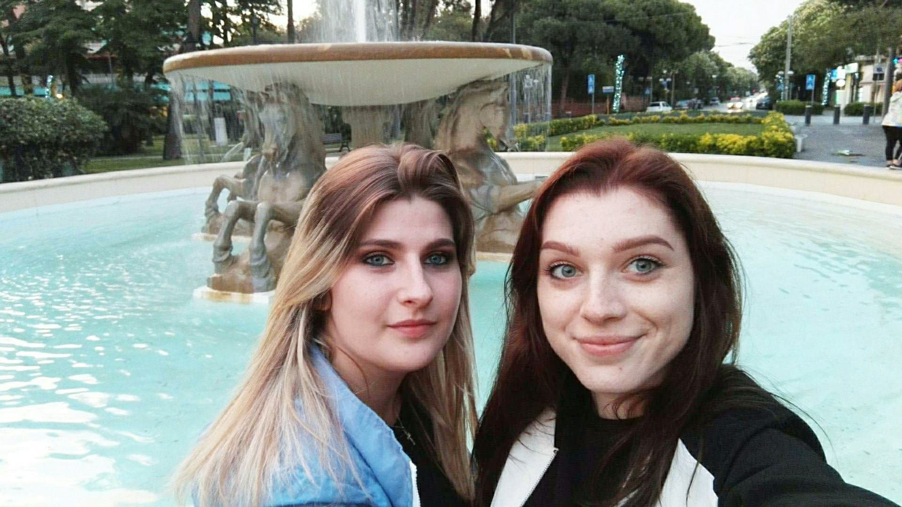
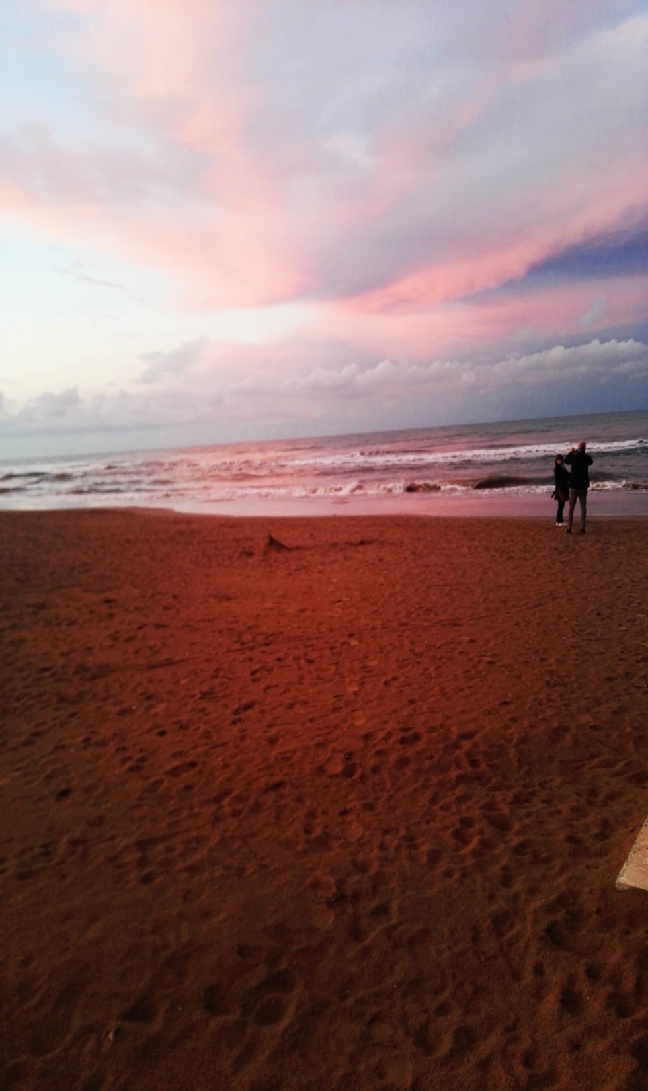
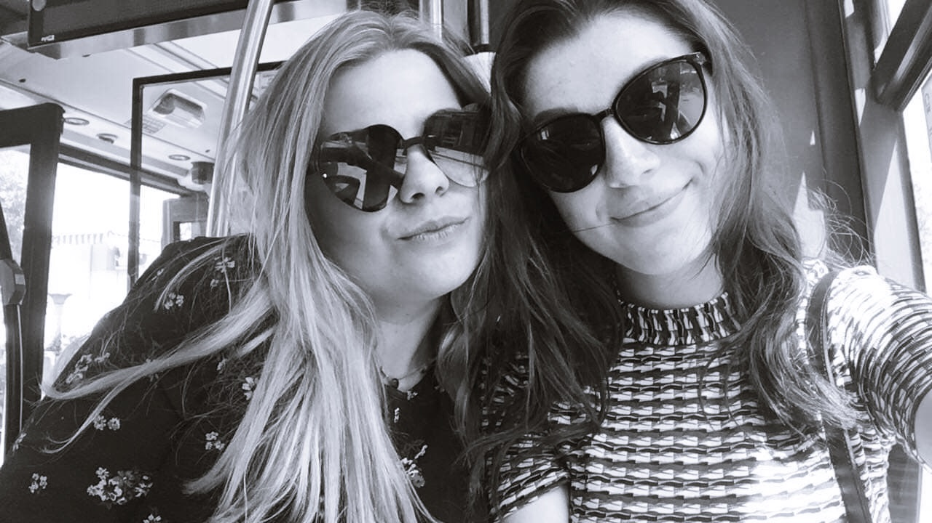

Slide 23
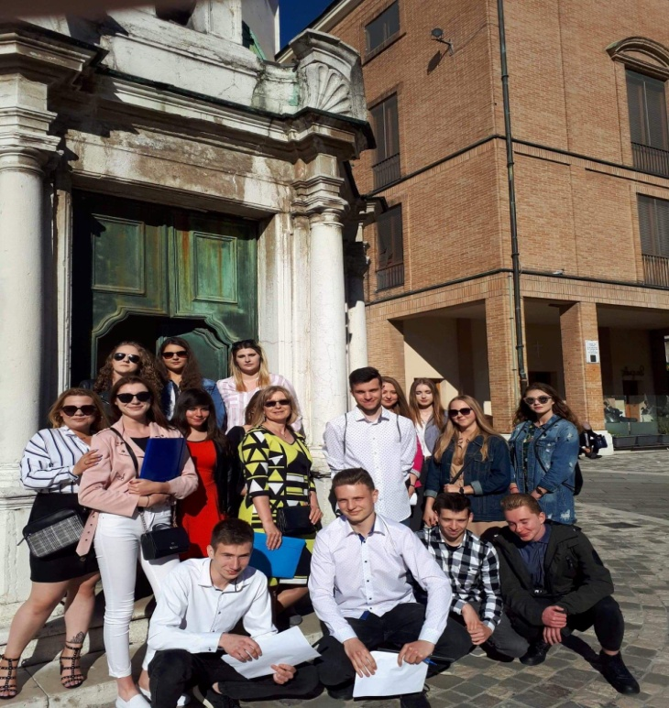
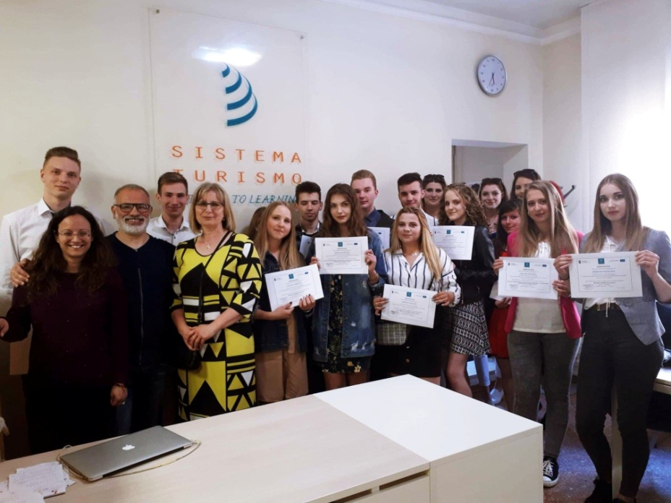
POŻEGNANIE
Dnia 16 maja 2019 r. mieliśmy ostatnie spotkanie w biurze Sistema Turismo podczas którego odebraliśmy certyfikaty.

Slide 24
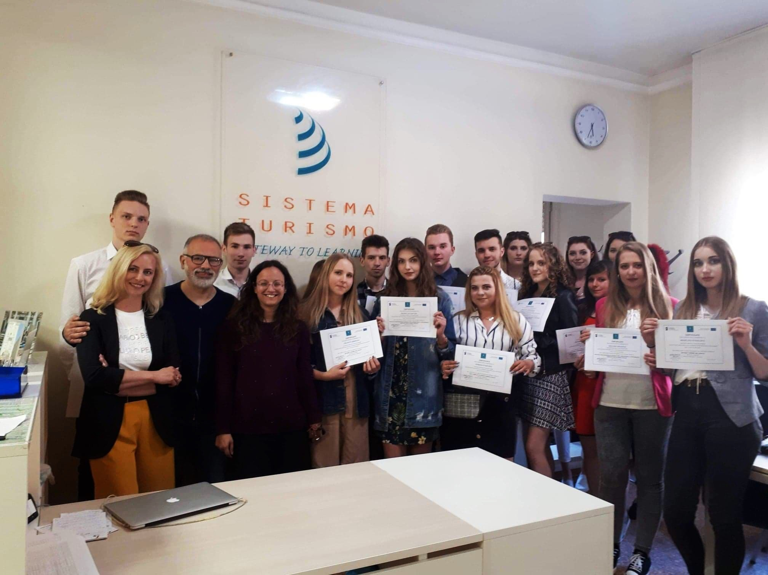

Slide 25
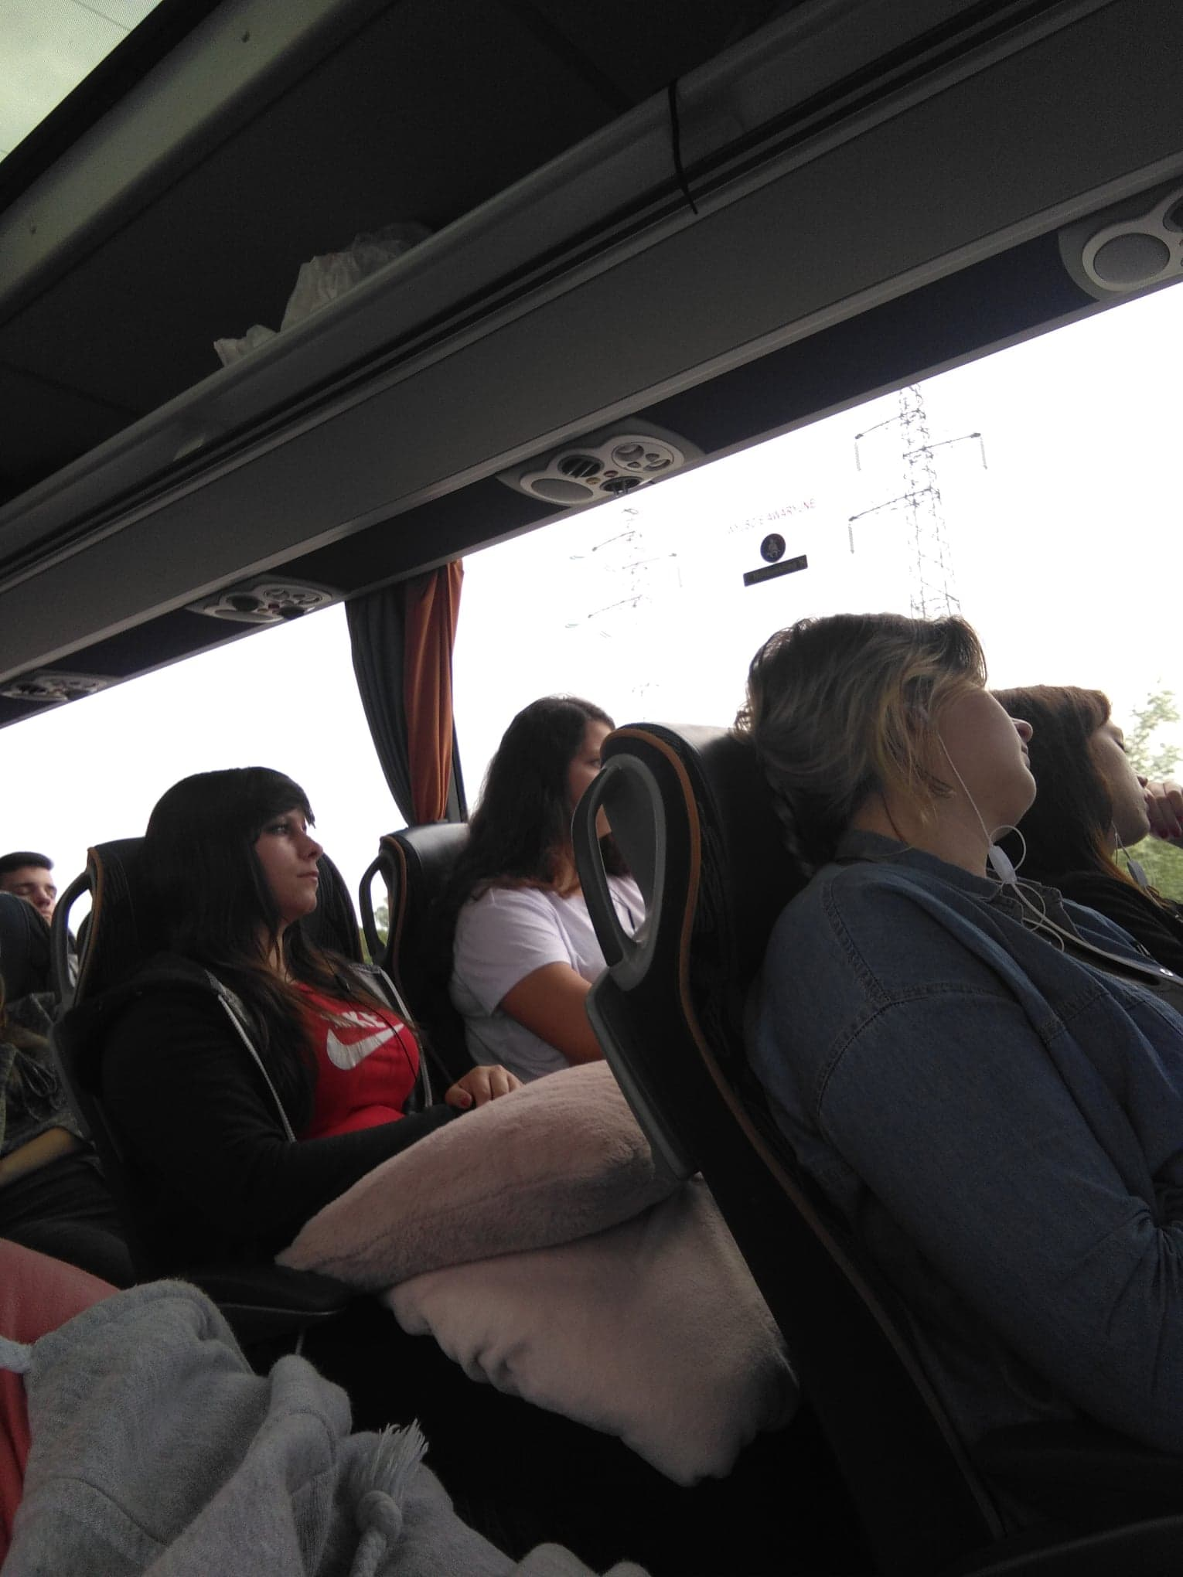
WYJAZD
Dnia 18 maja 2019 roku po trzech tygodniach spędzonych w Rimini zadowoleni i szczęśliwi, a zarazem stęsknieni wracaliśmy do domu.

Slide 26
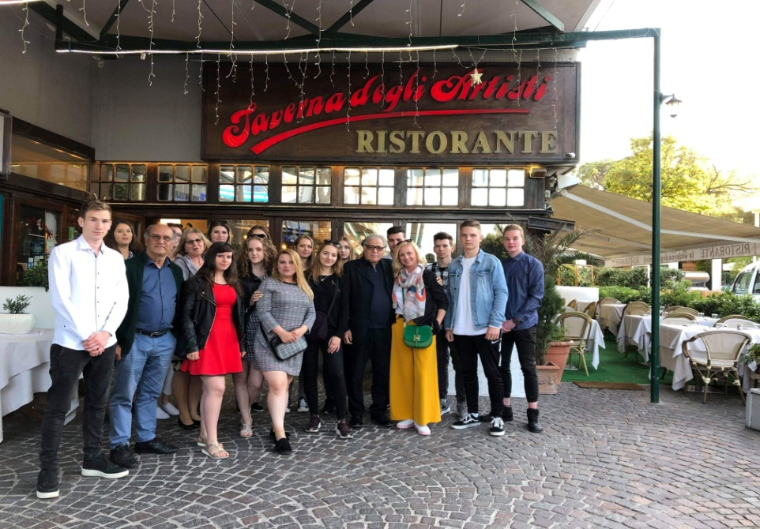
CZY BYŁO WARTO?
Zdecydowanie TAK! Jestem bardzo zadowolona z praktyk, dzięki pracy zdobyłam nowe umiejętności, podszkoliłam język oraz spędziłam wspaniałe trzy tygodnie.

Slide 27
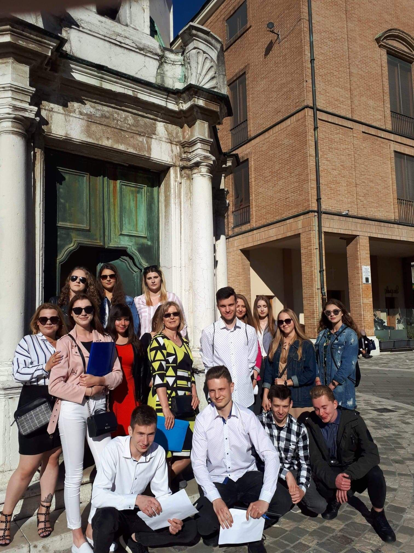
Dziękuje za uwagę
Anna Bulira

